Slide 1
第四节 放射性同位素
核心素养点击
物理观念 | (1)了解放射性同位素的发现过程。 (2)知道放射性同位素的应用。 (3)知道射线的危害及防护。
科学思维 | 分析放射性元素的实际应用问题。
科学探究 | 探究三种射线的穿透能力。
科学态度与责任 | 正确认识、放射性同位素的应用给人类带来的成就和危害。

Slide 2

质子数
中子数
同一位置
放射性

Slide 3
(4)应用：
①用γ射线探伤。
②用α射线、β射线消除静电。
③用射线防治害虫和培育良种。
④在医疗上用射线治病、杀菌。
⑤利用放射性同位素作为示踪原子。
⑥利用放射性衰变的半衰期推断年代。
×
√
√

Slide 4
3．选一选
新发现的一种放射性元素X，它的氧化物X₂O半衰期为8天，X₂O与F₂能发生如下反应：2X₂O＋2F₂―→4XF＋O₂，XF的半衰期为 ( )
A．2天 B．4天
C．8天 D．16天
解析：半衰期由原子核内部因素决定，而跟其所处的化学状态和外部条件无关，所以X₂O、XF、X的半衰期相同，均为8天，C正确。
答案：C

Slide 5
氦原子核
电离
弱
铝箔
薄纸
电子
弱
强
几毫米
电磁波
弱
强
几厘米

Slide 6
(2)危害和防护
①放射性同位素及射线对人体组织会造成危害。
②防护方法：缩短受照射_______，增大与辐射源间的______、______射线。
2．判一判
(1)α射线实际上就是氦原子核，α射线具有较强的穿透能力。 ( )
(2)β射线是高速电子流，很容易穿透黑纸，也能穿透几毫米厚的铝板。 ( )
(3)γ射线是能量很高的电磁波，电离作用很强。 ( )
时间
距离
屏蔽
×
√
×

Slide 7


Slide 9
4．人工转变核反应与衰变的比较
不同点 | 原子核的人工转变是一种核反应，是其他粒子与原子核相碰撞的结果，需要一定的装置和条件才能发生，而衰变是原子核的自发变化，它不受物理和化学条件的影响
相同点 | 人工转变与衰变过程一样，在发生过程中质量数与电荷数都守恒，反应前后粒子总动量守恒

Slide 11
[答案] 见解析

Slide 12

写核反应方程时应注意以下三点
(1)核反应过程一般都是不可逆的，核反应方程不能用等号连接，只能用单箭头表示反应方向。
(2)核反应方程应以实验事实为基础，不能凭空杜撰。
(3)核反应过程和衰变现象都遵循电荷数和质量数守恒。质量数守恒不是质量守恒，核反应过程中一般会发生质量的变化。

Slide 13
[素养训练]
1．用中子轰击铝27，产生钠24和X粒子，钠24具有放射性，它衰变后变成镁24，则X粒子和钠的衰变过程分别是 ( )
A．质子、α衰变 B．电子、α衰变
C．α粒子、β衰变 D．正电子、β衰变
答案：C

Slide 14
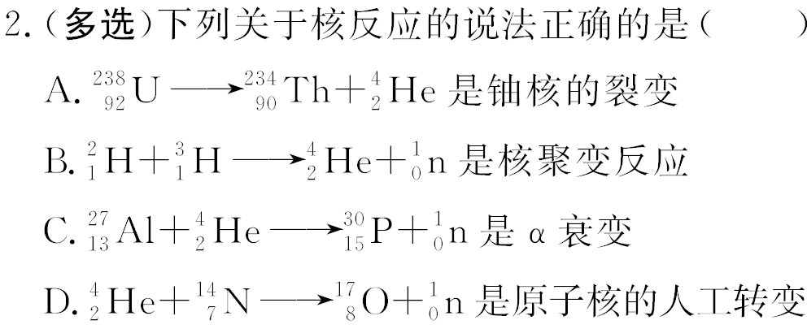
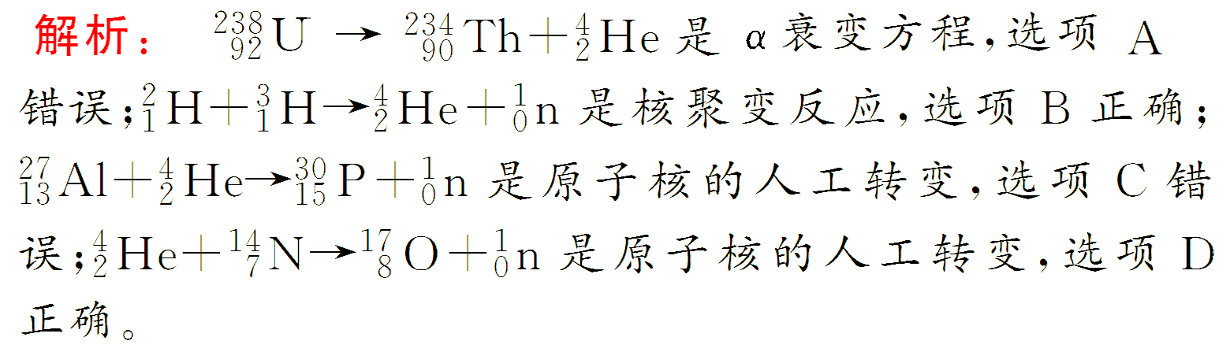
答案：BD

Slide 15
答案：AC

Slide 16
答案：BD

Slide 17
4．上世纪四十年代初，我国科学家王淦昌先生首先提出证明中微子存在的实验方案：如果静止原子核₄⁷Be俘获核外K层电子e，可生成一个新原子核X，并放出中微子ν_{e}，即₄⁷Be＋ 0_{－1}e→X＋₀⁰ν_{e}。根据核反应后原子核X的动能和动量，可以间接测量中微子的能量和动量，进而确定中微子的存在。下列说法正确的是 ( )
A．原子核X是₃⁷Li
B．核反应前后总质子数不变
C．核反应前后总质量数不同
D．中微子ν_{e}的电荷量与电子的相同

Slide 18
解析：根据质量数守恒和电荷数守恒，X的质量数为7，电荷数为3，可知原子核X是₃⁷Li，A正确，C错误；核反应方程为₄⁷Be＋ 0_{－1}e→₃⁷Li＋₀⁰ν_{e}，则反应前的总质子数为4，反应后的总质子数为3，B错误；中微子不带电，则中微子ν_{e}的电荷量与电子的不相同，D错误。
答案：A

Slide 19
提示：利用放射性元素放出的γ射线杀死癌细胞。

Slide 20
[重难释解]
1．分类
可分为天然放射性同位素和人工放射性同位素两种，天然放射性同位素不过40多种，而人工放射性同位素已达1 000多种，每种元素都有自己的放射性同位素。
2．人工放射性同位素的优点
(1)放射强度容易控制。
(2)可以制成各种所需的形状。
(3)半衰期比天然放射性物质短得多，放射性废料容易处理。因此，凡是用到射线时，用的都是人工放射性同位素。

Slide 21
3．放射性同位素的主要应用
(1)利用它的射线
①工业部门使用射线测厚度——利用γ射线的穿透特性；
②农业应用——γ射线使种子的遗传基因发生变异，杀死使食物腐败的细菌，抑制蔬菜发芽，延长保存期等；
③医疗上——利用γ射线的高能量治疗癌症。
(2)作为示踪原子：放射性同位素与非放射性同位素有相同的化学性质，通过探测放射性同位素的射线确定其位置。

Slide 23
[解析] (1)根据质量数守恒、电荷数守恒写出¹⁵O的衰变和正负电子湮灭的方程式。
(2)将放射性同位素¹⁵O注入人体后，由于它能放出正电子，并能与人体内的负电子产生一对光子，从而被探测器探测到，所以它的用途是作为示踪原子，B正确。
(3)根据同位素的用途，为了减小对人体的伤害，PET中所选的放射性同位素的半衰期应短。

Slide 24

放射性同位素的应用技巧
(1)用射线来测量厚度，一般不选取α射线是因为其穿透能力太差，更多的是选取γ射线，也有部分选取β射线的。
(2)给病人治疗癌症、培育优良品种、延长食物保质期，一般选取γ射线。
(3)使用放射线时安全是第一位的。

Slide 25
[素养训练]
1．(多选)下列关于放射性同位素的应用说法中正确的是 ( )
A．利用放射性消除静电是利用射线的穿透作用
B．利用射线探测机器部件内部的砂眼或裂纹是利用射线的穿透作用
C．利用射线改良品种是因为射线可使DNA发生变异
D．在研究农作物合理施肥中是以放射性同位素作为示踪原子的
解析：利用放射性消除静电是利用射线的电离作用，故A不正确；人们利用γ射线穿透能力强的特点，可以探查较厚的金属部件内部是否有裂痕，故B正确；人们利用γ射线照射种子，可以使种子内的遗传物质发生变异，经过筛选，培育出新的优良品种，故C正确；在研究农作物合理施肥中是以放射性同位素作为示踪原子的，故D正确。
答案：BCD

Slide 26
2．下列说法中正确的是 ( )
A．γ射线是原子受激发后向低能级跃迁时放出的
B．在稳定的重原子核中，质子数比中子数多
C．半衰期越长，原子核衰变越快
D．诊断甲状腺疾病时，注入的放射性同位素碘131作为示踪原子
解析：γ射线一般是伴随着α或β射线产生的电磁波，具有一定的能量，是原子核受激发后向低能级跃迁时放出的，故A错误；在稳定的重原子核中，质子数比中子数少，故B错误；半衰期越长，原子核衰变越慢，故C错误；给疑似患有甲状腺的病人注射碘131，诊断甲状腺的器质性和功能性疾病，是将碘131作为示踪原子，故D正确。
答案：D

Slide 27
3．放射性在技术上有很多应用，不同的放射源可用于不同目的。表中列出了一些放射性元素的半衰期和可供利用的射线。
元素 | 射线 | 半衰期
钋210 | α | 138天
氡222 | β | 3.8天
锶90 | β | 28年
铀238 | α、β、γ | 4.5×10⁹年

Slide 28
某塑料公司生产聚乙烯薄膜，方法是让厚的聚乙烯膜通过轧辊把聚乙烯膜轧薄，利用适当的放射线来测定通过轧辊后的薄膜厚度是否均匀。可利用的元素是( )
A．钋210 B．氡222
C．锶90 D．铀238
解析：要测定聚乙烯薄膜的厚度，则要求射线可以穿透薄膜，因此α射线不合适；另外，射线穿透作用还要受薄膜厚度影响，γ射线穿透作用最强，薄膜厚度不会影响γ射线穿透，所以只能选用β射线，而氡222 半衰期太短，所以只有锶90较合适，C正确。
答案：C

Slide 29

答案：见解析

Slide 30
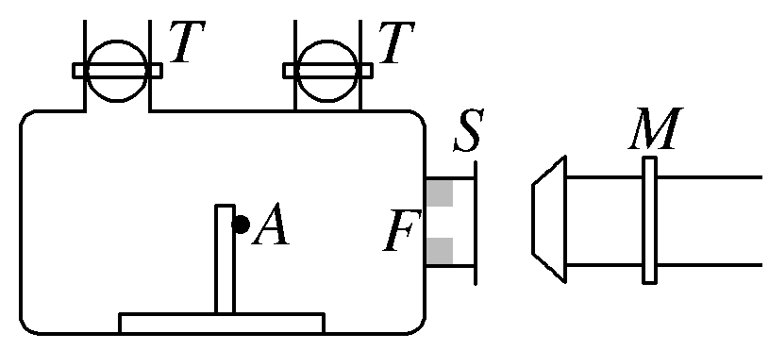
二、注重学以致用和思维建模
1．如图所示是原子核人工转变实验装置示意图，A是α粒子源，
F是铝箔，S是荧光屏，在容器中充入氮气后，屏S上出现闪
光，该闪光产生的原因是 ( )
A．α粒子射到屏S上产生的
B．粒子源中放出的γ射线射到屏上产生的
C．α粒子轰击铝箔F上打出的某种粒子射到屏上产生的
D．α粒子轰击氮核后产生的某种粒子射到屏上产生的
解析：充入氮气后，α粒子轰击氮核产生质子，质子穿过铝箔后射到荧光屏上，使荧光屏上出现闪光，故D正确。
答案：D

Slide 31
2．核废料具有很强的放射性，需要妥善处理。下列说法正确的是( )
A．放射性元素经过两个完整的半衰期后，将完全衰变殆尽
B．原子核衰变时电荷数守恒，质量数不守恒
C．改变压力、温度或浓度，将改变放射性元素的半衰期
D．过量放射性辐射对人体组织有破坏作用，但辐射强度在安全剂量内则没有伤害
答案：D

Slide 32


“课时跟踪检测”见“课时跟踪检测（十七）”
(单击进入电子文档)

Slide 33


